Slide 1
Benessere organizzativo e performance lavoro e sviluppo sostenibili Rosanna Gallo

Slide 2
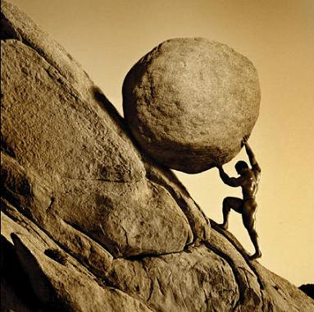
IN-SOSTENIBILITÁ ?
FRUSTRAZIONE
STRESS IMPOTENZA
MALESSERE SOLITUDINE
POTENZIALE ?

Slide 3
interdipendenza sistemica nelle organizzazioni

Slide 4
La goccia nel mare…buone notizie!
REDDITIVITÁ
FELICITÁ
ENGAGEMENT
BENESSERE
PRODUTTIVITÁ

Slide 5
DOPPIO beneficio di un approccio positivo
+ ENGAGEMENT
+ PRODUTTIVITÁ
+ REDDITO
- COSTI
Performance + 16% per gli impiegati (nel giudizio dei loro capi),
+ 27% per gli operai
Tasso di logoramento inferiore del 125%
Soddisfazione maggiore rispetto al proprio lavoro (46%) e
contagio positivo
Vendite superiori del 37%
Risparmi per l’azienda in costi di assistenza sanitaria e ore perdute
Lavoratori Felici = Coinvolti
Apprendimento
Vitalità
Ricerca di Gretchen Spreitzer e Christine Porath
Fonte: Harvard business Review – Italia Gen/Feb 2012

Slide 6
CLA’s Approach to Innovation
CLA uses Adaptive Leadership™ to increase the capacity and performance
20-25%
Determining what practices are core to the future and what are obstacles to the future
Testing new practices
Integrating the new practices
Adaptive Leadership is a unique framework to allow organizations and individuals to thrive in complex and changing environments

Slide 7
Grazie per la cortese attenzione!
Accompagna il processo di dream management e trasforma il sogno in successo organizzativo.
Promuove il benessere come generatore di performance d’eccellenza.
Scopre e valorizza il potenziale delle persone per sviluppare l’organizzazione.
Siamo disponibili per approfondimenti
Eu-tròpia s.r.l. Via Bragadino, 2 20144 Milano Tel. 02-43319008 Fax 02-43319024
www.eu-tropia.it

